Slide 1
LC 28: Cinétique électrochimique

Slide 2
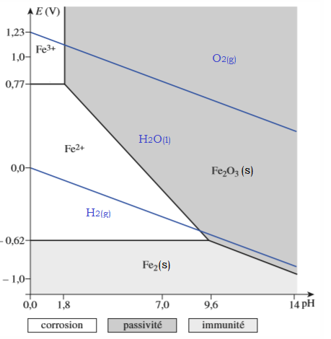
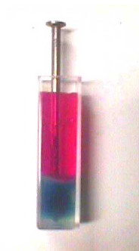
Introduction
Diagramme E-pH de l’eau et du fer
Clou en fer dans solution
aqueuse acide
phénophtaléine
Bleu de
prusse
Bleu de prusse : Produit de la réaction de Fe²⁺ et de
l’hexacyanoferrat (III)
http://leroy.pe.free.fr/psi_new/tp/tp_corrosion.pdf

Slide 3
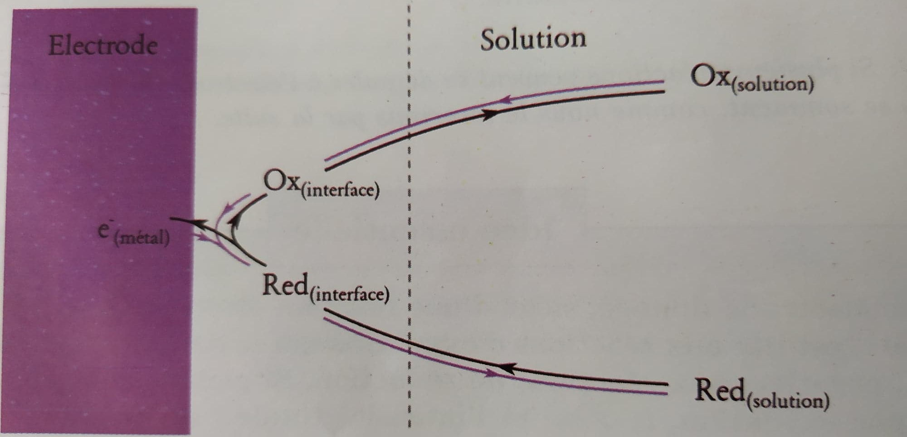
I-Vitesse de réaction électrochimique
2)Phénomènes influençant la vitesse de réaction
Tout-en-un Chimie PC/PC*, de Boeck

Slide 4
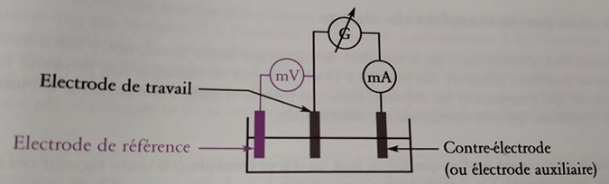
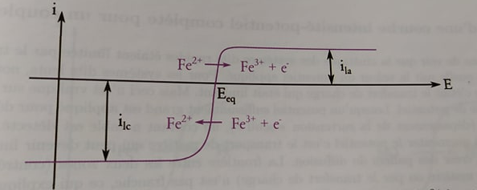
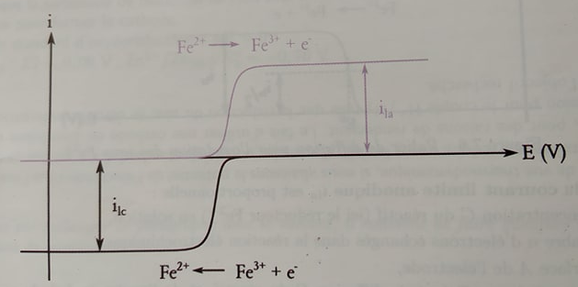
I-Vitesse de réaction électrochimique
2)Tracé de i=f(E)
Tout-en-un Chimie PC/PC*, de Boeck

Slide 5
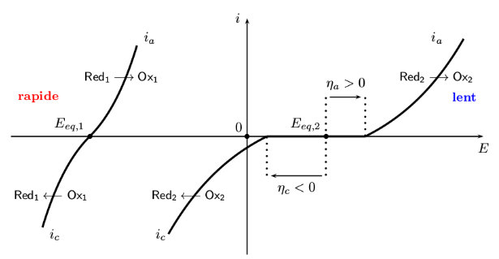

II-courbes i=f(E)
1)Limitation par transfert de charges
http://pohon.free.fr/lecture_membre.php?file=ech_c1_courbes_intensite_potentiel|
|Tout-en-un Chimie PC/PC*, de Boeck

Slide 6
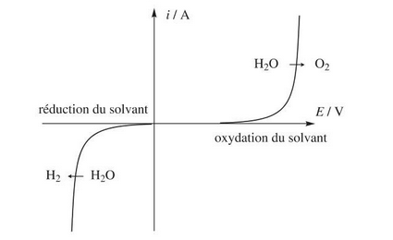
II-courbes i=f(E)
2)Limitation par transpert de matière
Cas des ions fer
Cas de l’eau (solvant)
|Tout-en-un Chimie PC/PC*, de Boeck
|Tout-en-un Chimie PSI/PSI*, Dunot

Slide 7
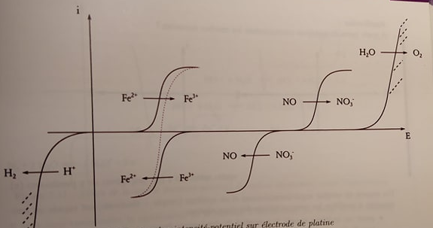
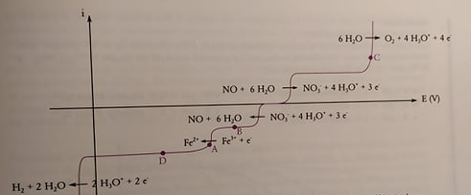
II-courbes i=f(E)
3)Limitation par transpert de matière
i=f(E) pour espèces indépendantes
i=f(E) pour toutes les espèces en solution
|Tout-en-un Chimie PC/PC*, de Boeck

Slide 8
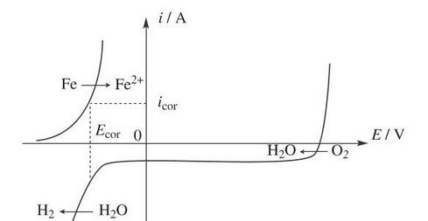
III-Applications
1)Retour sur le cas du fer dans l’eau aérée
Courbe intensité-potentiel de l’eau et du fer
Tout en-un Chimie PSI/PSI*,Dunot (2017)

Slide 9
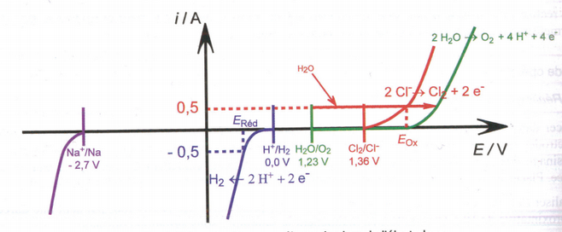
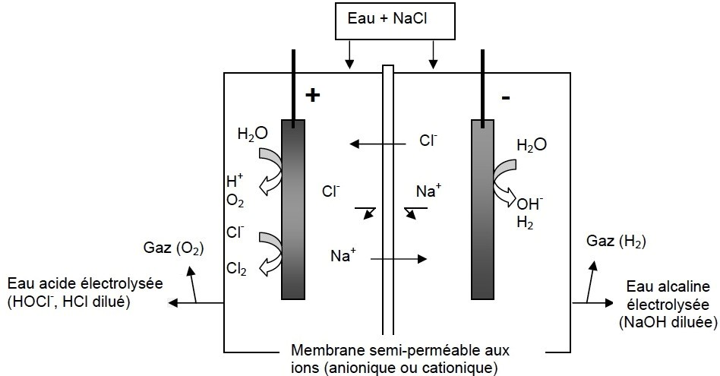
III-Applications
2) Electrolyse, synthèse de l’eau de Javel
Des expériences de la famille Rédox, Danielle Cachau-Herreillat
https://www.ifip.asso.fr/fr/content/les-experts-de-l’ifip-vous-répondent-la-désinfection-par-électrolyse

